Slide 1
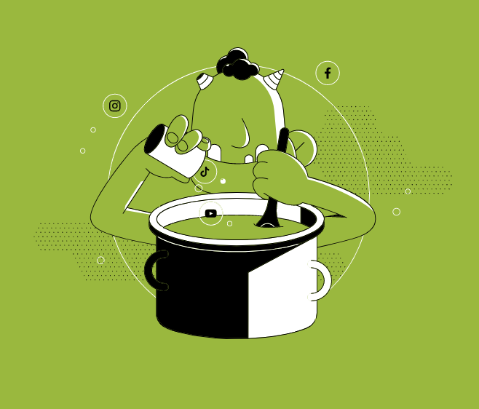

8 Pamoka: Stereotipai ir Neapykantos Kalba
4 Skyrius C Dalis

Slide 2
Diskusija
1 KLAUSIMAS:
Kas yra neapykantos kalba ir iš kur ji kyla?

Slide 3
Diskusija
2 KLAUSIMAS:
Kur yra riba tarp žodžio laisvės ir neapykantą kurstančios kalbos?

Slide 4
Diskusija
3 KLAUSIMAS:
Kaip stereotipai yra susiję su neapykantos kalba?

Slide 5

Notes:
https://www.youtube.com/watch?v=XjJQBjWYDTs

Slide 6
Diskusija
4 KLAUSIMAS:
Kaip stereotipai gali kelti smurtą ir neapykantą?

Slide 7

Notes:
Neapykantos kalba ir žodžio laisvė https://youtu.be/JF8cOub9wrM

Slide 8
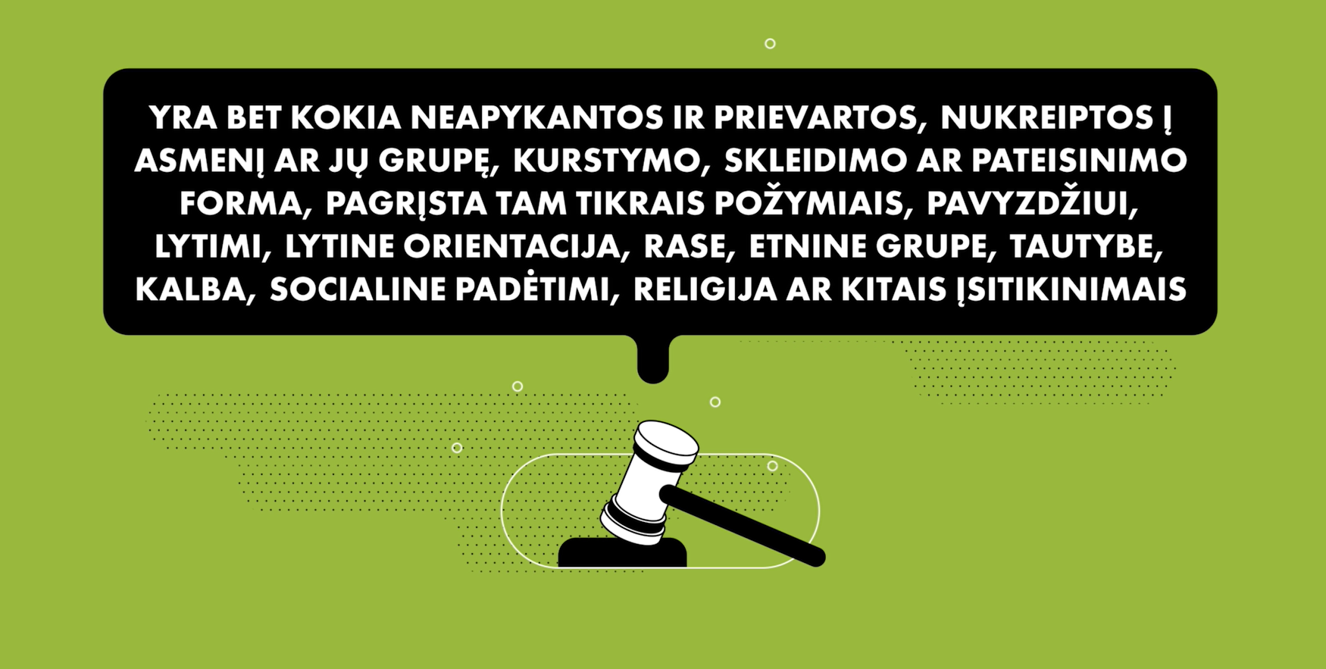
Neapykantą kurstanti kalba
Pagal Europos žmogaus teisių teismą

Slide 9
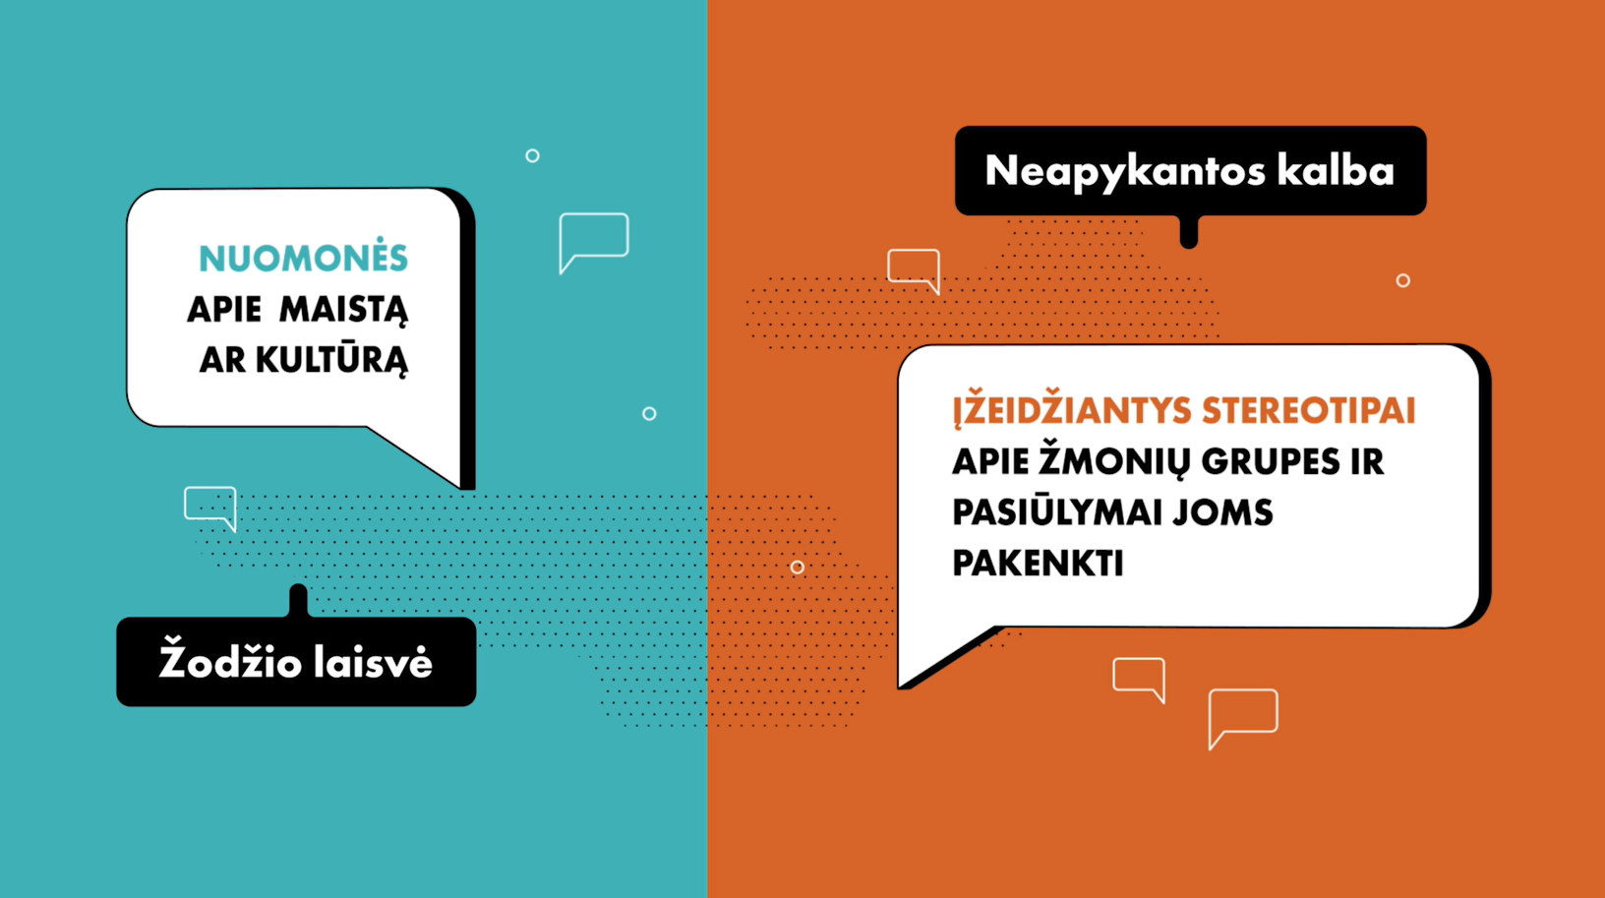

Slide 10
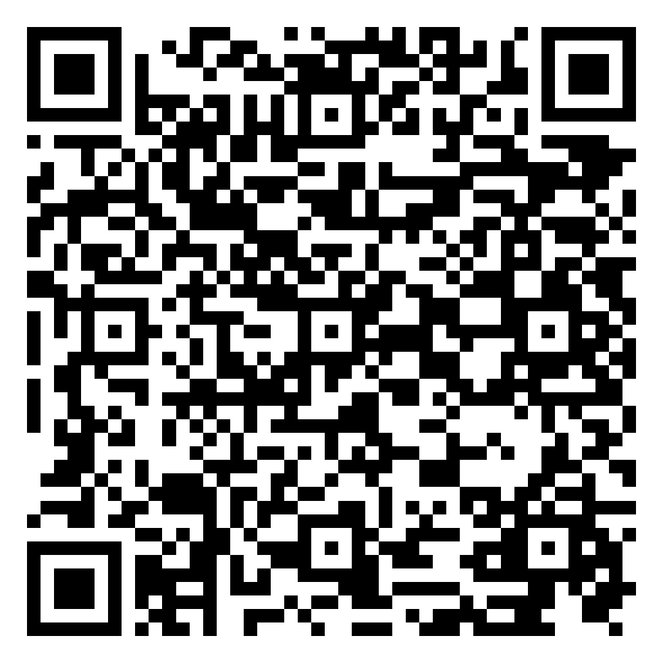
Testas: Įtraukioji kalba
Atlikite testą! QR kodas:
Notes:
https://veryverified.eu/lt/vienetai/ketvirtas-skyrius/c-dalis-stereotipai-ir-neapykantos-kalba/viktorina-itraukioji-kalba

Slide 11
KAI DVEJOJATE, PAKLAUSKITE:
Neapykantą kurstanti kalba prieš žodžio laisvę
?
Koks yra tikslas?
Ką tai skatina?
Kaip tai veikia visuomenę?
Kokį požiūrį tai rodo į mažumas?
Ar tai humaniška?
Ar tai skatina neapykantos kalbą/nusikaltimus?

Slide 12
Apibendrinimas

